Slide 1
银监会批准持牌金融机构
《违约用户风险预测》
学校 ： 重庆邮电大学
团队名称 ： 我只吃两个剩下的都给你

Slide 2
目录概要
1、团队简介
2、赛题分析
3、数据划分
4、特征工程
5、模型融合
6、总结展望

Slide 3
团队简介
竞赛：2016 CCF大数据与计算智能大赛：O2O优惠券使用预测
主办单位：蚂蚁金服集团，中国计算机协会(CCF)
排名：9 / 1501
团队数据挖掘竞赛历史荣誉
竞赛：IJCAI-17 口碑商家客流量预测
主办单位：蚂蚁金融服务集团，IJCAI2017
排名：9 / 4046
竞赛：2017年中国高校计算机大赛—大数据挑战赛
主办单位：清华大学，深圳市腾讯计算机系统有限公司
排名：3 / 1222
竞赛：KDD CUP 2017 Traffic Volume Prediction
主办单位：Alibaba Cloud, AMAP
排名：13 / 3582
竞赛：IJCAI-18 阿里妈妈搜索广告转化预测第一赛季
主办单位：阿里妈妈，IJCAI2018
排名：8 / 4046

Slide 4
赛题分析
目前国内违约用户风险预测采取人工审批作业形式，效率低而又面临很大的违约风险，无法进行风险分级管理，影响风险控制的能力及灵活度。
本方案使用大数据和人工智能建立违约用户风险预测机器学习模型，对目标客户的基本信息，信用历史记录等特征进行分析，直接预测用户的违约概率，为企业提供稳定可靠的解决方案。

Slide 5
赛题分析
1 银行卡信息
2 收货地址信息
3 网购平台信用信息
申请贷款唯一编号
银行名称
银行卡号后四位
银行卡类型
银行卡绑定手机号(脱敏)
申请贷款唯一编号
收货人姓名(MD5加密)
收货地址ID
收货地址所在地区
收货人手机号(脱敏)
收货人固定电话号码(脱敏)
申请贷款唯一编号
网购平台信用评分
网购平台信用额度
网购平台信用额度使用值
6 订单信息
4 个人基本信息
5 认证信息
申请贷款唯一编号
订单编号MD5加密
收货人姓名MD5加密
订单金额
支付方式
下单时间
订单状态
收货电话（脱敏）
商品编号MD5加密
商品单价
申请贷款唯一编号
性别
出生日期
兴趣爱好
婚姻状况
收入水平
身份证号(脱敏)
学历
所在行业
是否绑定QQ
是否绑定微信
会员级别
申请贷款唯一编号
身份证号（脱敏）
认证时间
认证电话号码（脱敏）

Slide 6
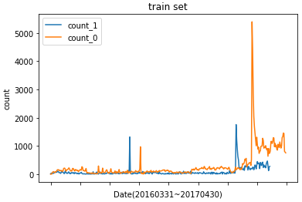
赛题分析—时序关系
逾期和未逾期趋势有规律性
是否违约与时序关系
历史数据中用户逾期值呈小于未逾期的趋势
用户数据有波动情况，但大多数稳定中小幅度波动
2017年相比2016年趋势有明显不一致
离预测月越近的历史数据越有代表性
2016年存在异常突出的数据

Slide 7
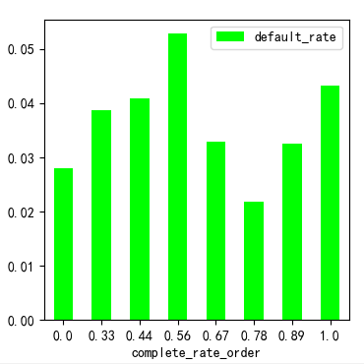
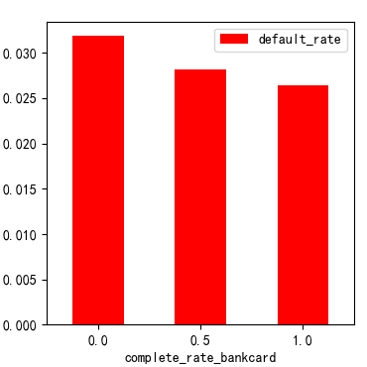
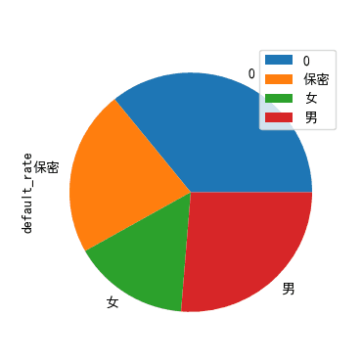
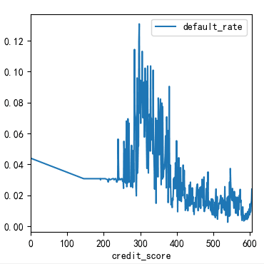
赛题分析—多角度可视化
Order表中用户信息完整度和违约率的关系：完整度为50%的违约率较高。
Bankcard表中用户信息完整度和违约率的关系：信息完整度越高的用户违约率越低。
用户网购平台信用评分与违约率的关系：平台信用评分在200-400之间的违约率最高，并非信用评分越低就表征用户越可能逾期还款。
举例分析性别与违约率关系：未知性别和保密性别违约率是最高的，女性逾期还款可能性较低。

Slide 8
数据划分
训练集
测试集
数据划分方式1
2016.7-2017.4
2017.6
数据划分方式2
2017.1-2017.4
2017.6
五折交叉验证
验证集

Slide 9
特征工程—原始数据处理
空值替换
订单时间转换
缺失值特征
生日转换
收货地转换
时间转化为标准时间
仅保精确到省份
缺失值标记/缺失率
生日转化为年月日

Slide 10
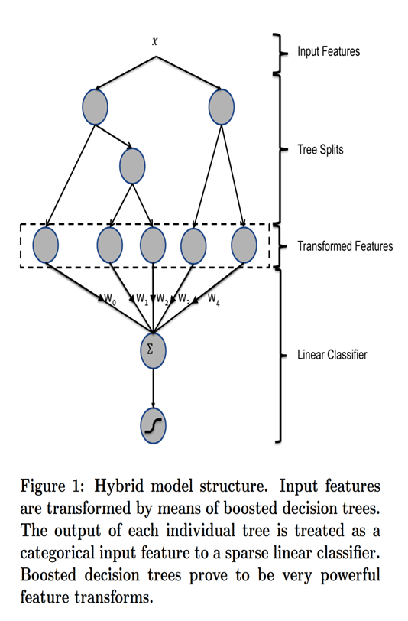
特征工程—XGB构造新特征
新特征向量：[0, 1, 0, 1, 0]
原始特征离散化
新构造出的特征
Logistic Regression
新模型
（与原模型有较大的差异性）
[参考文献] He X, Pan J, Jin O, et al. Practical Lessons from Predicting Clicks on Ads at Facebook[J]. 2014(12):1-9.

Slide 11
特征工程—特征群提取
不同银行卡预留电话（phone）数目
不同银行卡类型（card_type）数目
amt_order 次数、type_pay 在线支付、type_pay 货到付款、sts_order 已完成次数
信用额度使用值是否超过信用额度（overdraft是否大于quota）
用户贷款提交时间（applsbm_time）和生日（birthday）之差
用户贷款提交时间（applsbm_time）和认证时间（auth_time）之差
One-hot离散user表的sex、merriage、income、degree、qq_bound、wechat_bound、account_grade属性
非空的属性数目/总属性数目
…
特征群提取结果

Slide 12
特征工程—借贷时间
以用户的借贷时间为分界点
是否认证时间在借贷时间前
是否认证时间在借贷时间后
认证时间在借贷时间前多少天
认证时间在借贷时间后多少天
信誉排序
借贷时间前有多少次购买
借贷时间后有多少次购买
借贷时间前有多少次购买最大值
借贷时间后有多少次购买最小值
银行违约率
KEY型
排序特征
类别特征
VALUE型

Slide 13
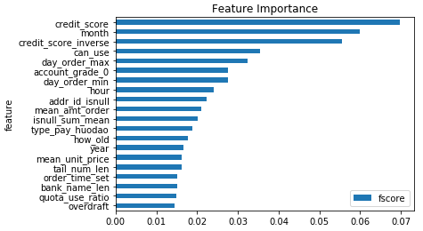
特征工程—特征选择
XGBOOST模型输出特征重要性，降序排序，选取top20，可视化如下：
网购平台信用评分
当前样本月份
当前样本时间
-
订单最小时间
当前样本时间
-
订单最大时间
网购平台信用
评分反序
订单金额的均值
高效的特性选择方案：基于嵌入式的特征排序方法
好处：模型学习的过程和特征选择的过程是同时进行的，基于 xgboost 来做特征选择， xgboost 模型训练完成后可以输出特征的重要性，删除重要性趋近于0的特征。
…
…
Notes:
特征选择的方法很多：最大信息系数、皮尔森相关系数、正则化方法、基于模型的特征排序方法。比较高效的是最后一种，即基于学习模型的特征排序方法，这种方法有一个好处：模型学习的过程和特征选择的过程是同时进行的，因此我们采用这种方法，基于 xgboost 来做特征选择， xgboost 模型训练完成后可以输出特征的重要性，删除重要性趋近于0的特征。

Slide 14
模型融合
模型异构
特征工程
模型选择
模型融合
算法层面
结果层面

Slide 15

Stacking模型融合流程
模型融合
random_state=None
第一层：
第二层：
线性回归拟合验证集
$$f（Xi）=x_{i}∗w_{i}$$
$$Y（验证集）=x_{1}∗w_{1}+x_{2}∗w_{2}+x_{3}∗w_{3}+x_{4}∗w_{4}$$
$$P（测试集）=X_{1}∗w_{1}+X_{2}∗w_{2}+X_{3}∗w_{3}+X_{4}∗w_{4}$$

Slide 16
总结展望
问题分析一定要考虑业务层面。想到可能有用的稍微有一点业务含义的特征就添加，哪怕不太确定，或者觉得和已有特征关联较大!
数据的前期处理至关重要！
多个异构模型的融合能有效的提高结果精度！
有效的线下验证，是提高模型准确性的关键！
不到最后一刻坚决不会放弃！
初赛排名第2，复赛排名第1，只有稳定的模型才是最好的模型！

